Slide 1
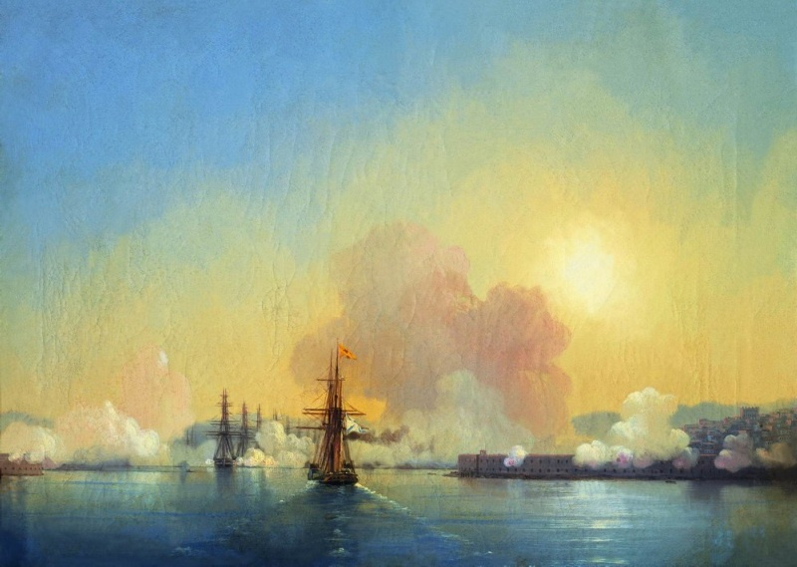
Крымская война 1853 – 1856. Оборона Севастополя
И. Айвазовский. «Вход в Севастопольскую бухту»
Урок по истории России. 8 класс
Автор Рыбченко Надежда Николаевна,
учитель истории МОУ СОШ №3 с. Гражданское
2011

Slide 2
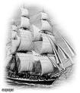
ЦЕЛИ УРОКА:
РАССМОТРЕТЬ ГЛАВНЫЕ СОБЫТИЯ КРЫМСКОЙ ВОЙНЫ;
ОПРЕДЕЛИТЬ УРОКИ ВОЙНЫ И ЗНАЧЕНИЕ;
ПРОДОЛЖИТЬ ФОРМИРОВАНИЕ УМЕНИЙ ВЫДЕЛЯТЬ КЛЮЧЕВЫЕ СЛОВА В ТЕКСТЕ, РАБОТАТЬ С ИСТОРИЧЕСКИМИ ИСТОЧНИКАМИ (ФОТОГРАФИИ, КАРТИНЫ), ДЕЛАТЬ ВЫВОДЫ ИЗ ПОЛУЧЕННОЙ ИНФОРМАЦИИ;
ЗАКРЕПЛЯТЬ УМЕНИЯ СОСТАВЛЯТЬ РАЗВЕРНУТЫЙ ПЛАН ПО ТЕМЕ, ИСКАТЬ ИНФОРМАЦИЮ ИЗ ДОПОЛНИТЕЛЬНЫХ ИСТОЧНИКОВ;
ДАТЬ ПРЕДСТАВЛЕНИЕ ОБ ИСТИННОМ ПАТРИОТИЗМЕ НА ПРИМЕРЕ ЗАЩИТНИКОВ СЕВАСТОПОЛЯ;
НА ОСНОВЕ ПРОИЗВЕДЕНИЙ И.К. АЙВАЗОВСКОГО ПРОДОЛЖИТЬ РАБОТУ ПО ВОСПИТАНИЮ ПАТРИОТИЗМА И ЭСТЕТИЧЕСКИХ ЧУВСТВ

Slide 3
ПЛАН УРОКА:
Организация учащихся.
Актуализация знаний по теме «Внешняя политика Николая I в 1826 – 1849 гг».
Изучение новой темы. 
Закрепление нового материала.
Домашнее задание.

Slide 4
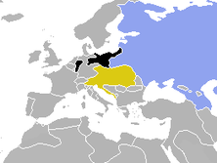
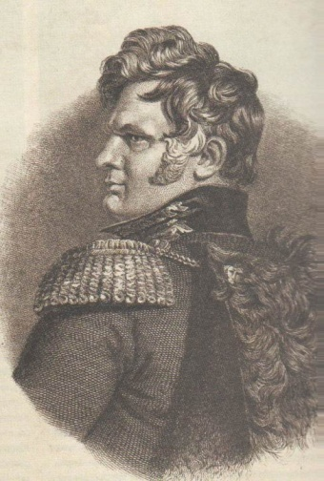
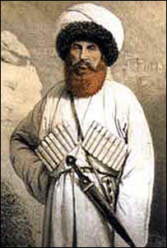
АКТУАЛИЗАЦИЯ ЗНАНИЙ по теме «Внешняя политика Николая I в 1826 – 1849 гг»
1. Перед вами карта, на которой отсутствует
легенда. Какие государства обозначены черным,
золотым и синим цветом? Что их связывало?
Какое государство пыталось доминировать над
другими? В чем это выражалось?
2. Кто изображен на портретах? С каким историческим
событием связаны эти люди? Какие последствия для
России имело это событие (назовите
не менее двух последствий)?
?
?

Slide 5
ПЛАН НОВОЙ ТЕМЫ:
«Николаевская» Россия в европейском сообществе.
Причины и повод к войне. 
1-й этап войны: Россия против Турции. 
2-й этап войны: Россия против сил коалиции.
Героическая оборона Севастополя. 
События в Закавказье. Парижский мир. 
Закрепление новой темы. Уроки Крымской войны.
Ключевые понятия темы: «жандарм Европы»,
сферы влияния, реванш, изоляция, патриотизм.

Slide 6
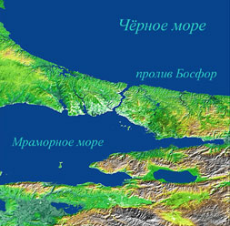
«Николаевская» Россия в европейском сообществе
Россия при Николае I начала проводить совершенно иную политику на Балканах – политику защиты православного населения, вплоть до политической независимости. У Англии, Франции и др. появилось опасение, что Россия может стать сверхдержавой, которая на западной границе будет окружена зависимыми от неё славянскими государствами.
Когда в 1848 г. в Европе разгорелось пламя революций, страхи эти начали подтверждаться, ведь именно участие русского корпуса стало решающим в подавлении венгерского восстания. Даже консерваторы усмотрели в действиях Николая I стремление стать новым Наполеоном, диктующим Европе свою волю. Именно тогда Николай I получил прозвище «жандарм Европы».
Но больше всего Запад был недоволен тем, что Россия добилась фактического контроля над Босфором, а во многом и контроля над Турцией.
Вступление
в Вену
Императорских
войск под
командой Елачича. 1848 г.
Т у р ц и я

Slide 7
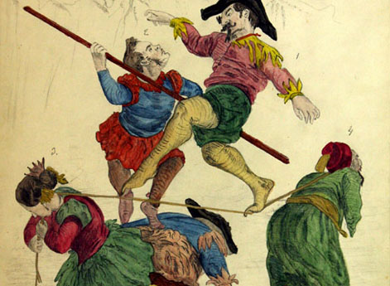
Причины и повод к войне
ПРИЧИНЫ: интересы России на Востоке вступили в противоречие с политическими интересами главных европейских держав. Франция и Великобритания стремились расширить границы своего влияния в Восточном Средиземноморье, а Австрия ставила своей целью установить свое господство на Балканах.
2
1
4
3
Карикатура неизвестного автора на глав союзных государств времени Восточной войны 1. Император Франции Наполеон III. 2. Глава правительства Сардинского королевства Кавур. 3. Королева Великобритании Виктория. 4. Турецкий султан Абдул Меджид.
ПОВОД: политический конфликт между Россией и Францией из-за спора между православной и католической церковью этих государств за право опеки над христианскими святыми местами в Вифлееме и Иерусалиме, которые находились на турецких землях.

Slide 8
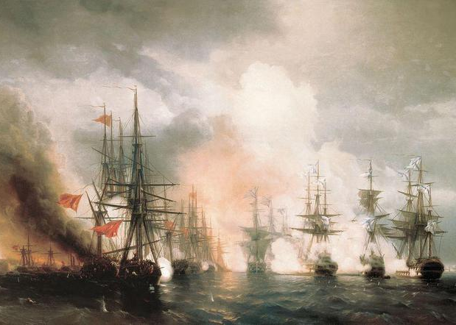
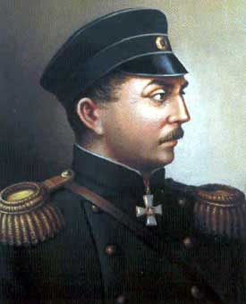
I-й этап войны: Россия против Турции
И. Айвазовский. «Синопское сражение»
? Какую дополнительную информацию о сражении дает картина?
4 (16) октября 1853 г. Турция объявила войну России.
Главные силы турок (около 40 тыс.) двинулись на Александрополь, а один из отрядов (18 тыс.) пытался через Боржомское ущелье прорваться к Тифлису, но был остановлен, а 14(26) ноября разбит под Ахалцихом 7-тыячным отрядом генерала И. М. Андронникова. 19 ноября (1 декабря) войска русского генерала Бебутова (10 тыс.) разгромили главные турецкие силы при Башкадыкларе. Русский Черноморский флот блокировал турецкие корабли в портах. 18(30) ноября 1853 г. эскадра под командованием вице-адмирала П. С. Нахимова в Синопском сражении уничтожила турецкий Черноморский флот. Это ускорило вступление в войну Англии и Франции.
Вице – адмирал
П. С. Нахимов

Slide 9
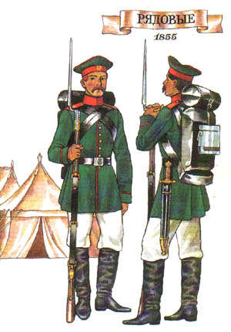
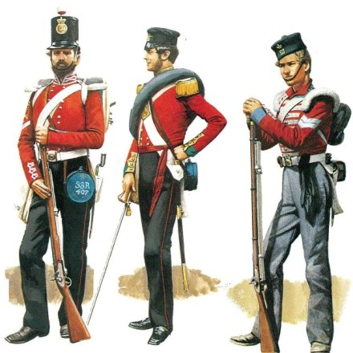
II-й этап войны: Россия против сил коалиции
Задание: предположите, как изменится ход боевых действий во II-м этапе войны? Почему?
Прочитайте §14 «Крымская война 1853 – 1856. Оборона Севастополя» на стр.87 (абз.2). Рассмотрите рисунки №1 – рядовые русской армии и №2 – рядовые английской армии . Сравните вооружение и обмундирование солдат.
СДЕЛАЙТЕ ВЫВОДЫ ИЗ ПОЛУЧЕННОЙ ИНФОРМАЦИИ.
ПОДТВЕРДИЛАСЬ ЛИ ВАША ГИПОТЕЗА?
№1
№2

Slide 10
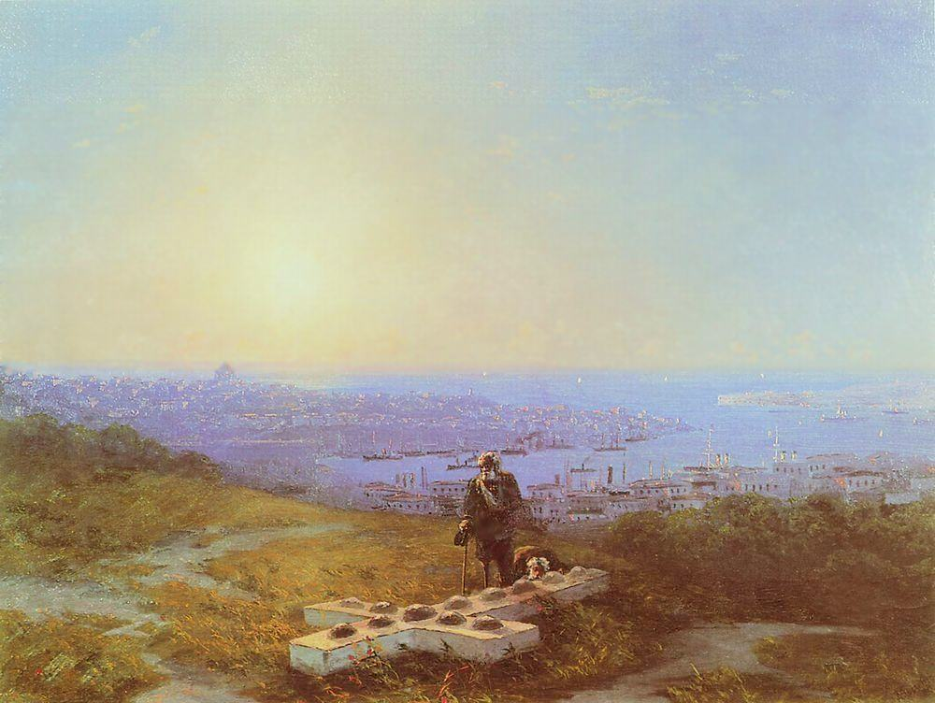
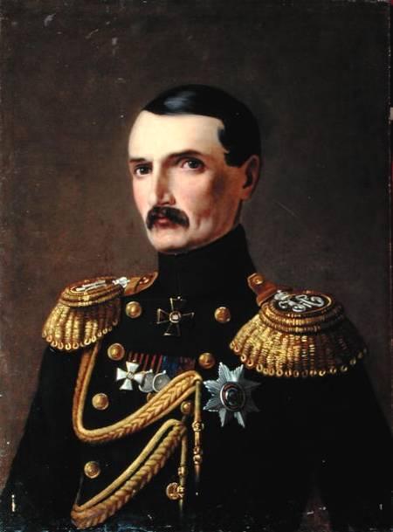
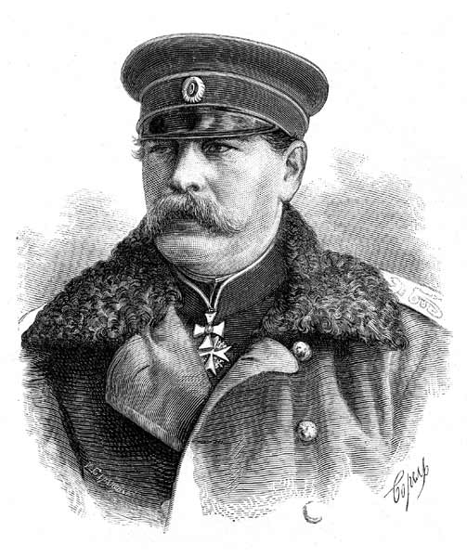
Героическая оборона Севастополя
И. Айвазовский. «Малахов курган»
Картина изображает панораму Севастополя, открывающуюся с высоты Малахова кургана. На первом плане виден своеобразный памятник - крест, выложенный из ядер на месте смертельного ранения В.А. Корнилова. А в дали верхушки мачт многих кораблей Черноморского флота.
2 сентября 1854 г. 62-тысячная армия союзников высадилась в Крыму и начала наступление на Севастополь. После неудачи русских войск в сражении на р. Альме главнокомандующий кн. Меншиков принял решение отступать в глубь Крыма. Севастополь был брошен на произвол судьбы.
Оборону города-крепости возглавил адмирал В.А. Корнилов. Оборонительные сооружения возводились под руководством талантливого инженера Э.И. Тотлебена. Для защиты подступов с моря у входа в Севастопольскую бухту было затоплено несколько старых кораблей, команды и орудия с которых были направлены на укрепления. Началась 349-дневная героическая Севастопольская оборона.
В. А. Корнилов
Э. И. Тотлебен

Slide 11
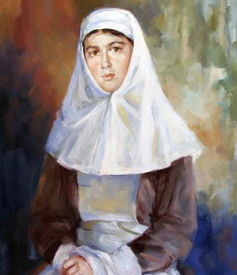
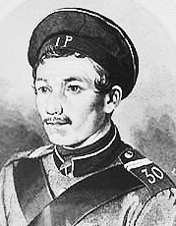
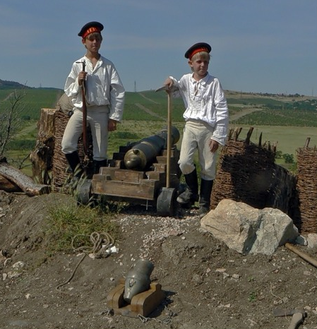
Героическая оборона Севастополя
Защитники крепости стойко держали оборону, совершали дерзкие вылазки в стан врага, время от времени переходили в контратаки. В этих налетах особенно прославился матрос Петр Кошка. Героиней обороны стала Даша Севастопольская – простая девушка, ставшая первой в русской армии сестрой милосердия.
На одном из редутов сражался 10-летний Коля Пищенко. Его отец - матрос Тимофей Пищенко погиб 27 марта на батарее, а Николай, остался при небольших мортирах. Подвергаясь постоянным опасностям, он никак не хотел расставаться с ними, говоря: «Маркелами (мортирами. - Авт.) заведую, при них и умру». Узнав о юном бомбардире исключительной меткости, главнокомандующий русской армией князь М.Д. Горчаков наградил Николая Пищенко серебряной медалью «За храбрость» и приказал отправить его в Петербург в военную школу. Позже медаль заменили на знак отличия Военного
ордена. Когда мальчик уезжал в столицу, ему еще не исполнилось одиннадцати лет, но он имел за плечами 11-летний стаж военной службы. Указ Александра II о том, что месяц сражений во время обороны засчитывать за год, распространялся и на Колю.

Slide 12
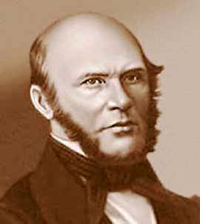
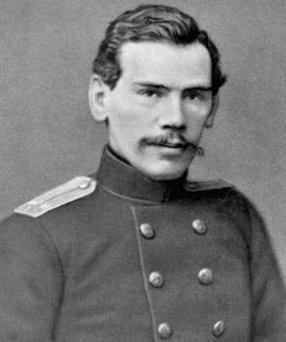
Героическая оборона Севастополя
Н. И. Пирогов был главным хирургом осаждённого Севастополя. Оперируя раненых, он впервые в истории мировой медицины применил гипсовую повязку, дав начало сберегательной тактике лечения ранений конечностей и избавив многих солдат и офицеров от ампутации. А за шесть лет до войны Пирогов впервые начал оперировать
Николай Иванович Пирогов
Поручик
Лев Толстой
раненых с эфирным обезболиванием в полевых условиях. Всего великий хирург провёл около 10 000 операций под эфирным наркозом. Для ухода за ранеными, Пирогов руководил обучением и работой сестёр милосердия. Это тоже было нововведение по тем временам.
Участником героической эпопеи Севастополя был писатель Лев Толстой. За оборону Севастополя он был награждён орденом св. Анны с надписью «За храбрость», медалями «За защиту Севастополя» и «В память войны 1853—1856 гг.».

Slide 13
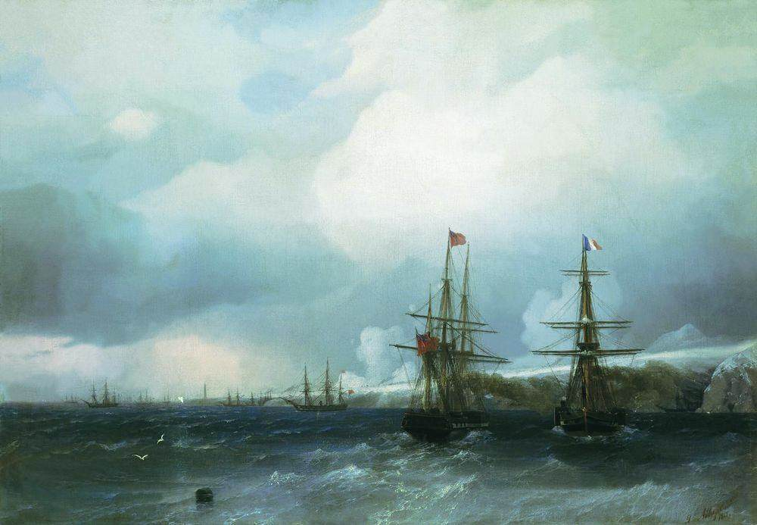
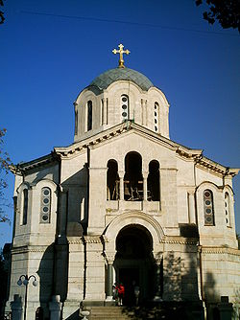
Героическая оборона Севастополя
И. Айвазовский. «Взятие Севастополя»
? Какой этап обороны крепости изобразил художник? Какую информацию о противнике можно извлечь из представленного сюжета?
Севастополь держался. Помимо первого общего штурма, войска противника провели еще три крупных штурма крепости. Второй был проведен противником 25 марта 1855 г. Бомбардировка города длилась 10 дней, она была сильнее чем во время первого штурма. Севастополь устоял. Противник сосредоточил под крепостью армию в 120 тыс. человек. Третий штурм развернулся 25 мая 1855 г. Главные силы союзники бросили на Малахов курган и редуты, расположенные перед ним: Волынский, Камчатский, Селенгинский. На второй день в атаку пошли 40 тыс. солдат противника. Однако и этот натиск был отбит. Малахов курган устоял, а пока стоял Малахов курган, стоял и Севастополь. Защитники Севастополя несли ежедневные потери. Тяжелой потерей была гибель в марте 1855 г. Истомина. 6 июня развернулся четвертый штурм Севастополя, но он был отбит под руководством Нахимова. 28 июня 1855 г. был смертельно ранен Нахимов. 24 августа (5 сентября) начался последний штурм Севастополя. 27 августа (8 сентября) войска противника взяли Малахов курган, сражение перешло на северную сторону и вскоре Севастополь был оставлен его защитниками.
Владимирский собор.
Его строительство
началось в 1848 г. К
1854 году был
возведен только
фундамент. С склепе
будущего храма были
похоронены М. П. Лазарев, В. А. Корни- лов, В.И. Истомин,
П.С. Нахимов.

Slide 14
События в Закавказье. Парижский мир
Успехи России в Закавказье
Корпус генерала Н. Н. Муравьева весной 1855 и блокировал 33-тыс. гарнизон Карса. Чтобы спасти Карс, союзники высадили в Сухуме 45-тыс. корпус Омер-паши, но он встретил на р. Ингури упорное сопротивление русского отряда генерала И. К. Багратиона-Мухранского, который затем остановил противника на р. Цхенисцкали. В турецком тылу развернулось партизанское движение грузинского и абхазского населения. В ноябре гарнизон Карса капитулировал. Омер-паша в феврале 1856 эвакуировался в Турцию.
Эта победа смягчила условия будущего мира и ослабила в русском обществе горечь от поражения в Крыму.
Парижский мир 1856 г. (основные положения)
Все завоеванные в ходе войны области и города возвращались России и Турции;
Османской империи гарантировалась целостность и независимость;
Черное море объявлялось нейтральным, Россия лишалась права иметь здесь военный флот и базы;
Княжества Валахское и Молдавское переходили под верховную власть султана с поручительством договаривающихся держав.

Slide 15
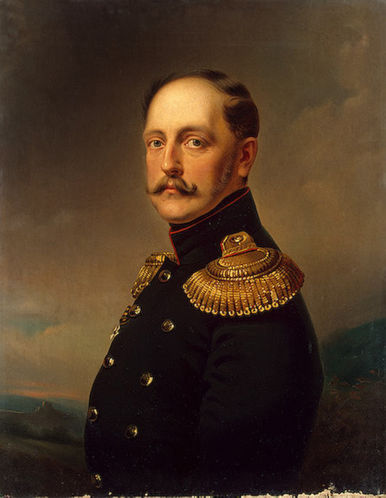
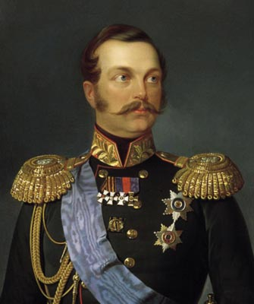
Закрепление новой темы. Уроки Крымской войны
Задание: назовите главные причины поражения России в Крымской войне. Какие выводы заставила сделать эта война: а) о внутренней политике России;
б) о внешней политике?
УРОКИ ВОЙНЫ
Война показала необходимость немедленного реформирования всех сторон жизни российского общества.
После войны произошло перевооружение всех армий нарезным оружием и замена парусного флота паровым.
В ходе войны обнаружилась несостоятельность тактики колонн, получили развитие тактика стрелковых цепей и элементы позиционной войны.
Опыт Крымской войны был использован при проведении военных реформ 1860—70-х гг. в России и широко применен в войнах 2-й половины XIX в.
18 февраля 1855 года
внезапно скончался
император Николай I
19 февраля 1855 г. на
российский престол
вступил новый
император –
Александр II

Slide 16
ДОМАШНЕЕ ЗАДАНИЕ
Подготовить устное сообщение на тему «Оборона Севастополя – центральное событие Крымской войны» по развернутому плану. План написать в тетради (не менее 2-х пунктов плана должны иметь подпункты).
В качестве опорного материала использовать §14 учебника «История России. XIX век. 8 класс», авторов А.А. Данилова, Л.Г. Косулина, а также дополнительную литературу и сайты Интернета: http://grandwar.kulichki.net/crimean/index.html, http://bibliotekar.ru/encW/100/71.htm и др.

Slide 17
ЛИТЕРАТУРА И ИСТОЧНИКИ
Данилова А.А., Косулина Л.Г. История России. XIX век. 8 класс. М. «Просвещение», 2010.
Золотарев В.А., Козлов И.А., Шломин В.С. История флота государства Российского. Т.1. 1696 – 1941. М. «Терра», 1996.
Энциклопедия для детей. История России. От дворцовых переворотов до эпохи Великих реформ. М. «Аванта+», 1997.
http://historydoc.edu.ru
http://www.history.ru/content/view/1177/87/
http://grandwar.kulichki.net/crimean/index.html
http://bibliotekar.ru/encW/100/71.htm
http://his.1september.ru/articlef.php?ID=200800702
http://gallerix.ru/album/aivazovsky
http://rusmonarch.narod.ru/

Slide 18
Ответы к заданиям
Актуализация знаний
На карте изображены Пруссия, Австро-Венгрия и Россия. Эти государства были объединены в Священный союз. Доминировать пыталась Россия. Это выражалось в ее стремлении подавлять революционное движение в других странах, нарушая их суверенитет.
На портретах изображены генерал Ермолов и Шамиль. Они были противниками в Кавказской войне. Эта война имела такие последствия для России: 1) присоединение территории Северного Кавказа; 2) столкновение интересов России на Кавказе с интересами Турцией; 3) война носила затяжной характер и требовала затрат.

